Slide 1
Mavzu: Exsel dasturiga kirish va sodda amallar bajarish

Slide 2
Mavzu: Exsel dasturiga kirish va sodda amallar bajarish
Microsoft Excel (baʼzan Microsoft Office Excel deb ataladi^{[1]}) — Microsoft korporatsiyasi tomonidan Microsoft Windows, Windows NT va Mac OS, shuningdek Android, iOS,Windows Phone uchun yaratilgan elektron jadvallar bilan ishlash uchun dastur. U iqtisodiy-statistik hisob-kitoblar, grafik vositalar imkoniyatlarini taqdim etadi. Mac OS X platformasidagi Excel 2008 ning dasturlash tili VBA (Visual Basic for Application). Microsoft Excel Microsoft Officening tarkibiy qismi hisoblanadi va bugun Excel dunyodagi eng mashxur ilovalar qatoriga kiradi.

Slide 3
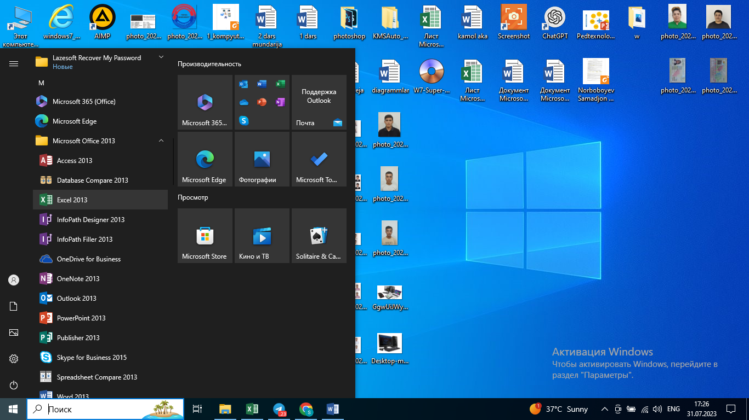
1 usul пуск bo’limidan Excel dasturini topib kiramiz

Slide 4
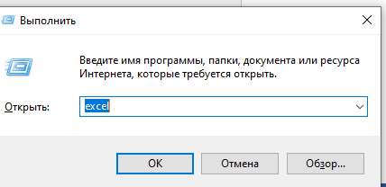
2-usul: пуск+r buyrug’iga excel deb yozib ok qilamiz

Slide 5
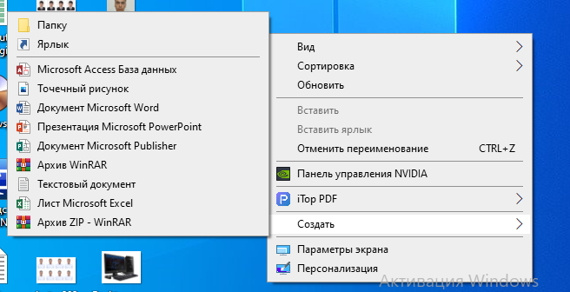
3-usul: sichqonchani o’ng tugmasini bosib саздать dan excelga kiramiz

